Slide 1
ENTORNO VIRTUAL DE GESTIÓN EN REALXTEND
Tutor: Fernando Jorge Fraile Fernández
Autor: Antonio Díaz Prieto

Slide 2
GESTIÓN VIRTUAL
Comodidad
Reducción de costes
Aceleración de trámites

Slide 3
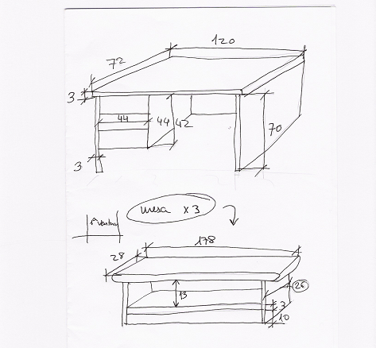
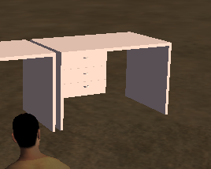
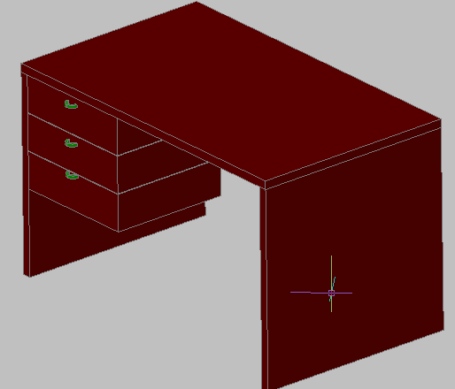
CONSTRUCCIÓN DEL MODELO
AutoCAD RealXtend
.mesh (3Ds2mesh)
.max (3DStudio)
.3DS (3DStudio)
RealXtend

Slide 4
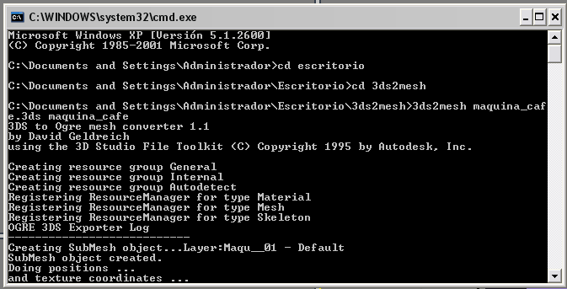
IMPORTAR AL REALXTEND
Para importar al RealXtend debemos, usando el programa 3ds2mesh, escribir en la ventana de comandos la instrucción correspondiente.
3ds2mesh “objeto”.3ds “objeto”

Slide 5
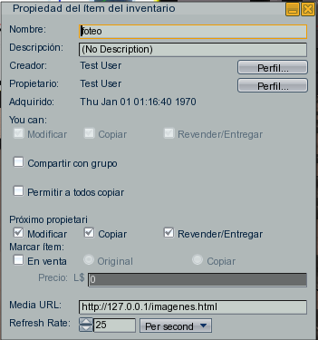
EDICIÓN DE TEXTURAS
Para poder reproducir vídeo o presentaciones dentro del mundo virtual, el procedimiento mas sencillo es la configuración de una textura.

Slide 6
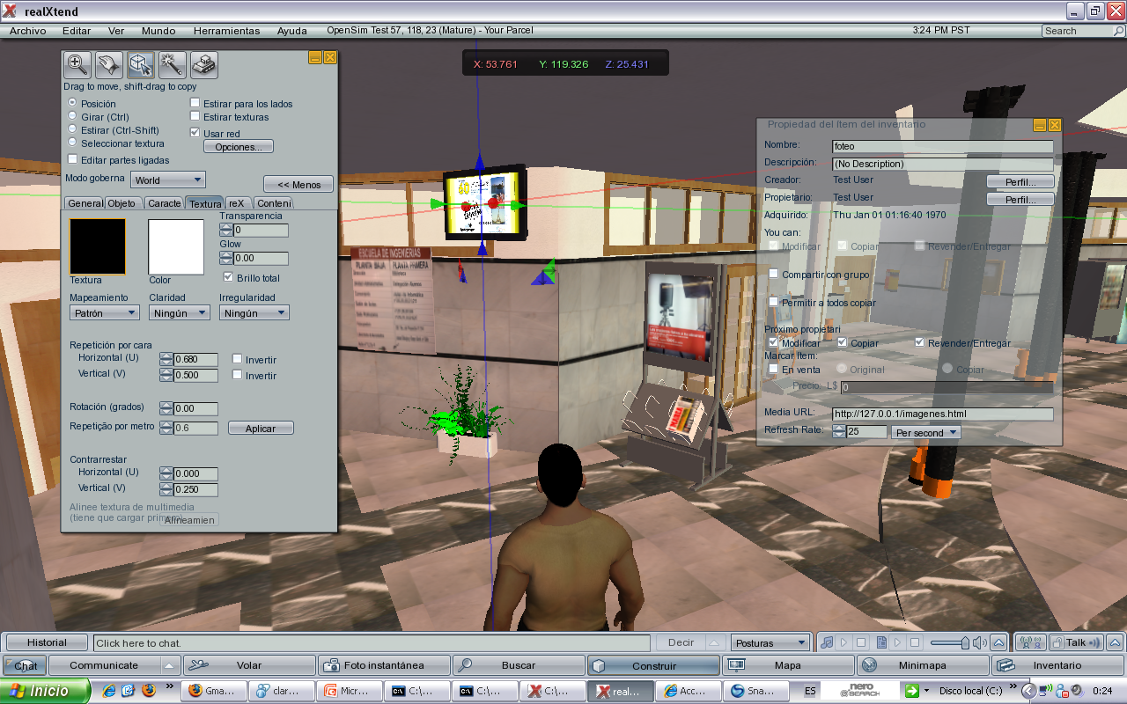
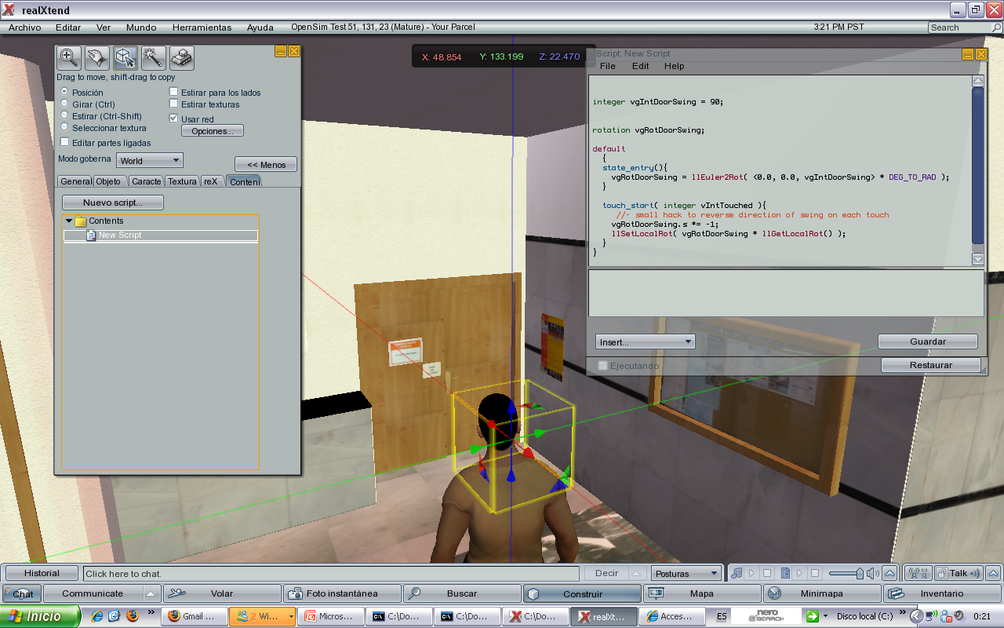
IMÁGENES DEL MODELO

